Slide 1
Описание курса
HTML и CSS. Уровень 1. Создание сайтов на HTML 5 и СSS 3
Тема | Часы
1. Введение в HTML | 4
2. Структура страницы | 2
3. Создание гиперссылок | 2
4. Основы CSS | 4
5. Размещение изображений, списков и таблиц | 4
6. Iframe | 1
7. Формы для сбора данных | 3
8. Макетирование страницы с CSS | 4
9. Таблицы стилей для печати и мобильной версии сайта | 4
10. Подготовка, размещение и поддержка сайта | 3
11. Дополнительная информация | 1
Программа курса предусматривает лабораторные работы по каждой теме, а также выполнение домашних заданий и контроль знаний

Slide 2
В рамках курса мы научимся:
Создавать веб-страницы: Вы научитесь создавать структуру веб-страницы с помощью HTML 5, правильно использовать различные HTML-теги и элементы, такие как заголовки, параграфы, списки, таблицы и формы
Оформлению и стилизации: Вы изучите основы CSS 3 и научитесь применять стили к веб-страницам. Вы сможете изменять цвета, шрифты, размеры и расположение элементов и адаптивные дизайны.
Работать с мультимедиа: Вы узнаете, как вставлять и управлять мультимедийными элементами, такими как изображения, аудио и видео, на веб-страницах с использованием HTML 5.
Создавать ссылки и навигацию: Вы научитесь создавать ссылки и меню навигации, чтобы пользователи могли легко перемещаться по вашим веб-страницам
Работать с формами: Вы изучите, как создавать и стилизовать формы на веб-страницах.
Отладке и инструментам разработчика: Вы ознакомитесь с инструментами разработчика, которые помогут вам отлаживать и проверять веб-страницы, а также исправлять ошибки.

Slide 3
Модуль 4 . Основы CSS
Модуль 5 . Размещение изображений, списков и таблиц
Басов Денис Алексеевич

Slide 4
В модуле 4 мы рассмотрим:
Варианты задания стилей на странице
Подключение стилевого файла
Понятия: селектор, свойство, каскад, наследование, единицы измерения
Работа с различными видами селекторов
Изменение оформления страницы

Slide 5
В модуле 5 мы рассмотрим:
Размещение изображений на странице
Использование неупорядоченных и упорядоченных списков
Создание и оформление таблиц
Использование CSS-свойств для стилизации элементов

Slide 6
Введение в CSS
Синтаксис, селекторы, свойства

Slide 7
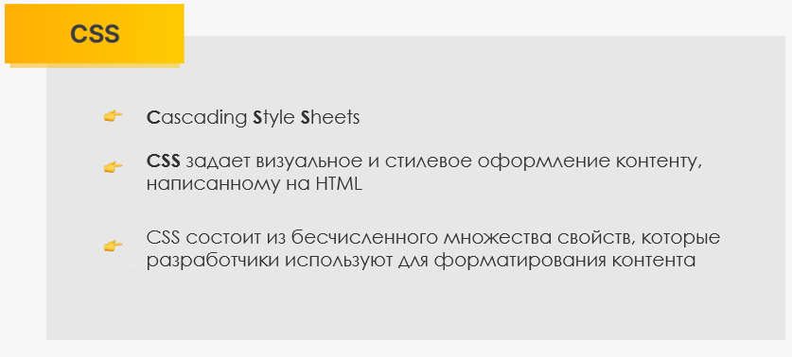
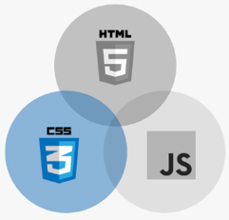

Что такое CSS ?

Slide 8
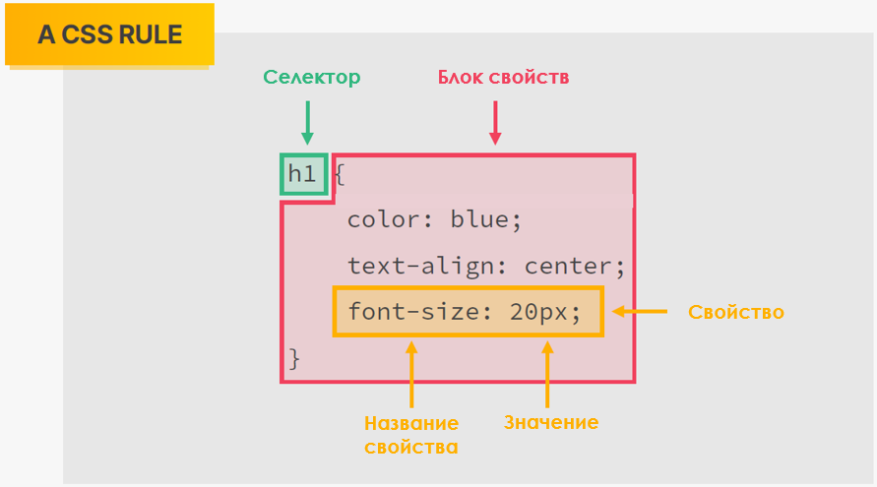
Как выбрать и стилизовать элемент в CSS

Slide 9
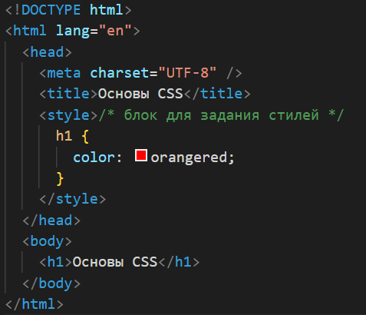
Внедрение стилей в документ
В голове документа в теге <style>
можно задавать стили элементам текущей страницы

Slide 10
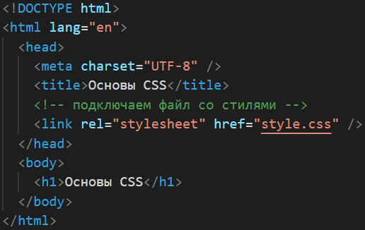
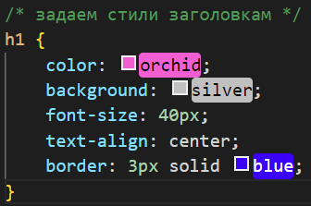
Подключение стилей отдельным файлом
Файл index.html
Файл style.css

Slide 11
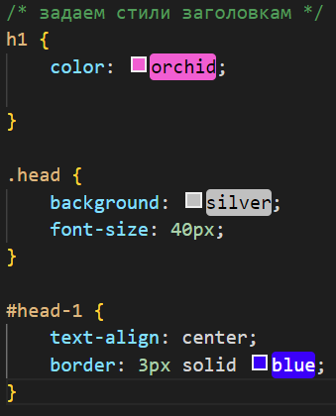
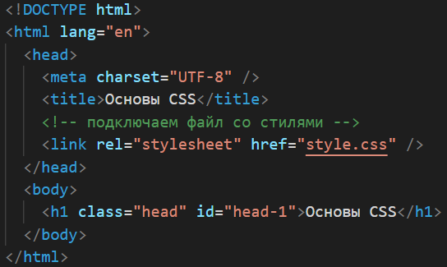
Селекторы в CSS
- Для того чтобы задать стиль HTML элементу, его нужно сначала выбрать
- Выбрать элемент можно по названию тега, по имени класса или идентификатора
- Перед названием класса в CSS добавляется точка, перед идентификатором - решетка

Slide 12
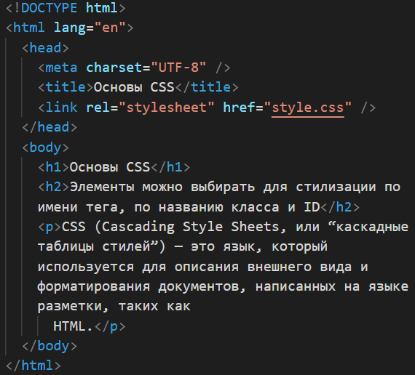
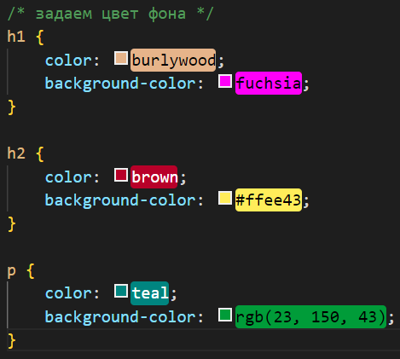
Цвет фона в CSS

Slide 13
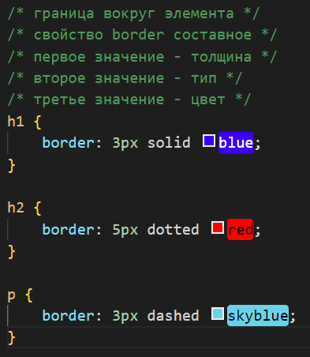
Границы элемента в CSS

Slide 14

margin - внешние отступы в CSS
Для того чтобы добавить отступы между элементами в CSS, используется свойство margin. Отступы можно указать одним значением для всех сторон, а можно каждой стороне по отдельности, начиная сверху и по часовой стрелке.

Slide 15
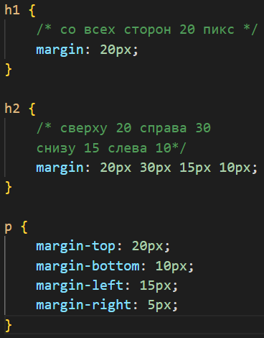
margin - внешние отступы в CSS

Slide 16
padding - внутренние отступы в CSS
Для того, чтобы добавить внутренние отступы между контентом и границей в CSS используется свойство padding. Отступы можно указать одним значением для всех сторон, а можно каждой стороне по отдельности, начиная сверху и по часовой стрелке.

Slide 17
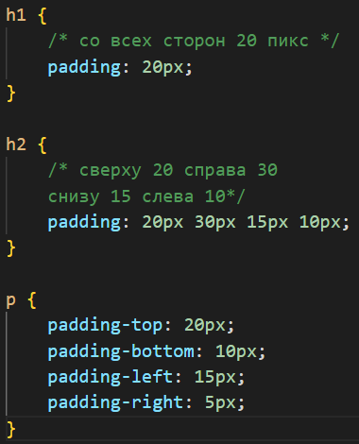
padding - внешние отступы в CSS

Slide 18
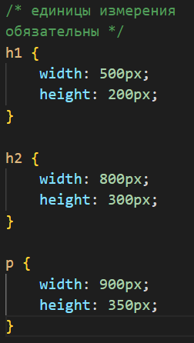
Ширина и высота элементов в CSS

Slide 19
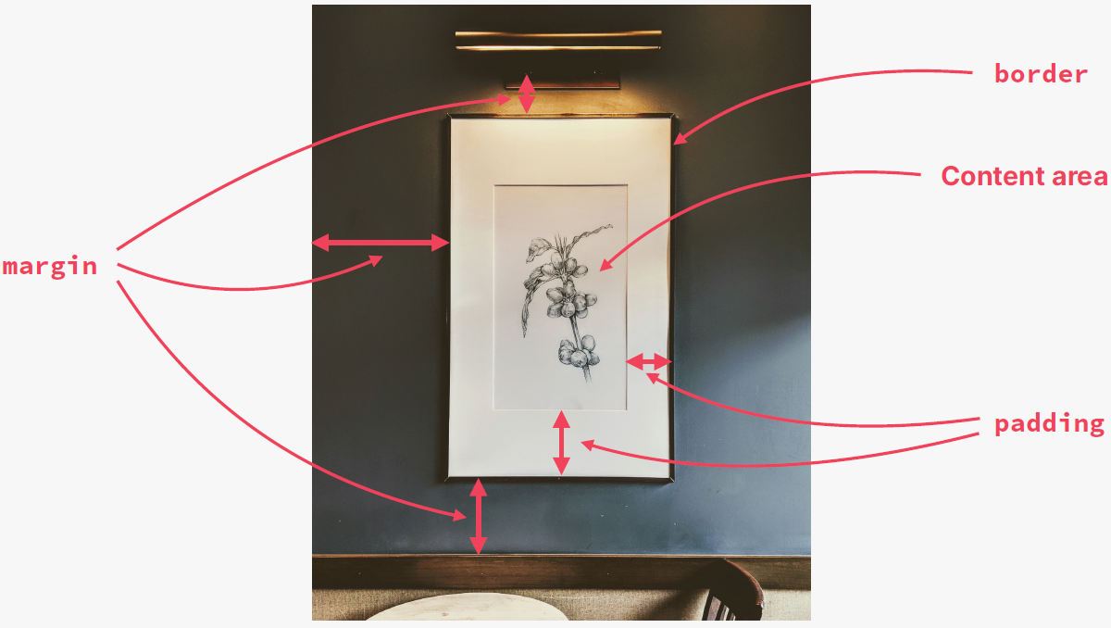

Аналогия блочной модели в CSS
Введение в CSS

Slide 20
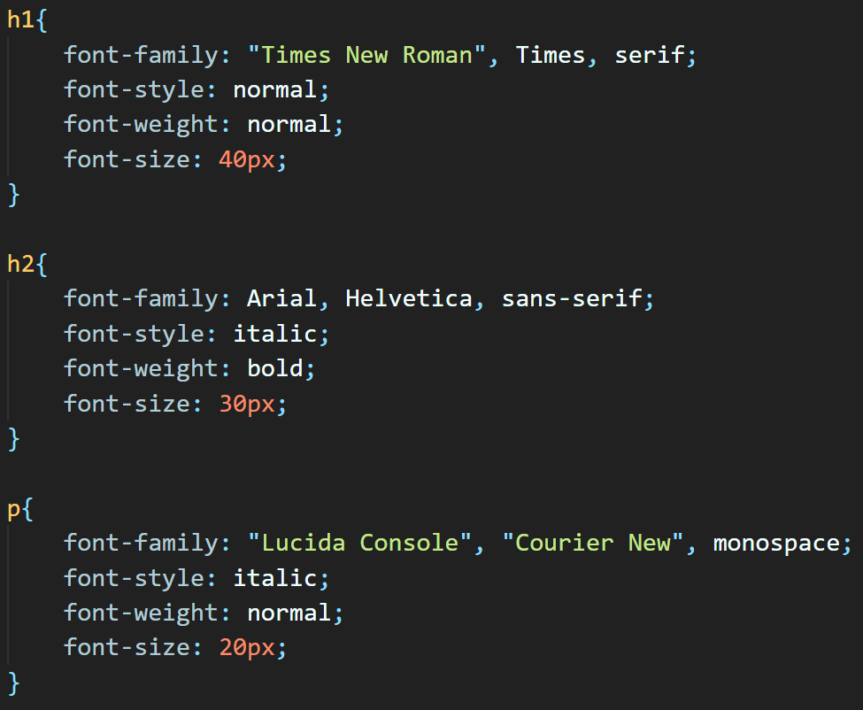
Шрифты в CSS

Slide 21
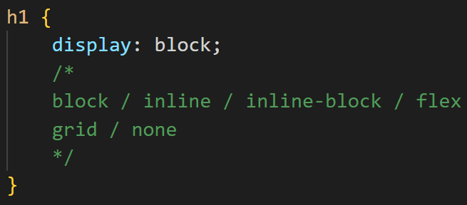
Свойство display
Inline-block имеет ширину, высоту, отступы и поля, а также их можно расположить рядом друг с другом
Flex и grid изучим дальше по курсу

Slide 22
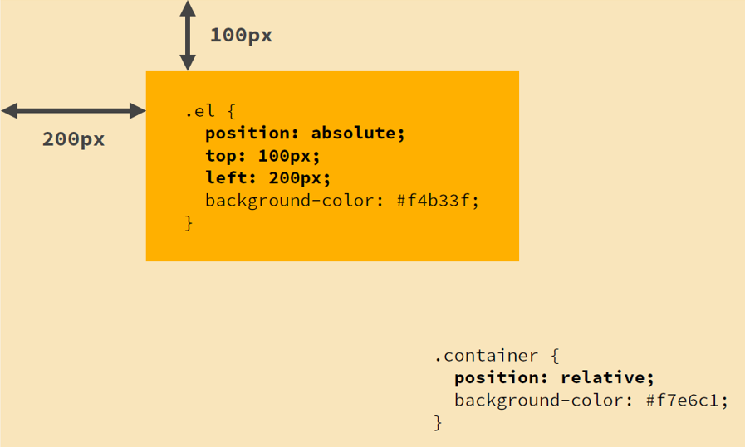
Абсолютное позиционирование

Slide 23
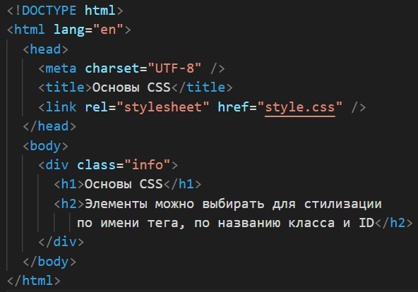
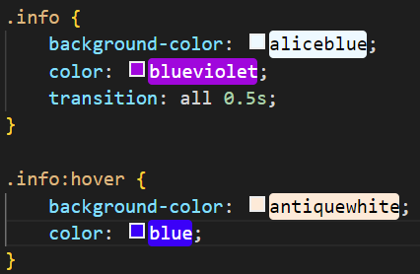
Переходы в CSS

